Slide 1
Android 학습 보고
설진우 (Felix)
Ch11 & Ch12

Slide 2
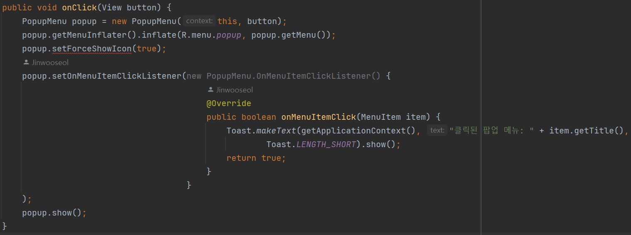
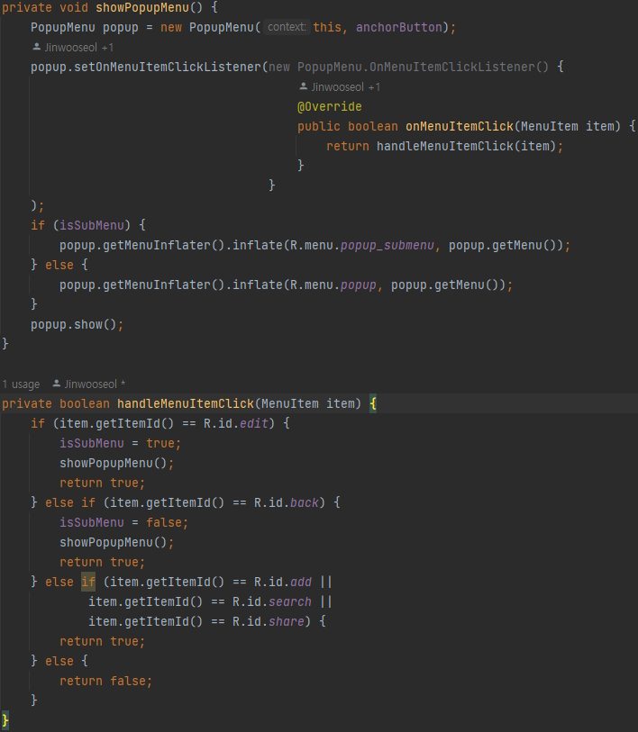
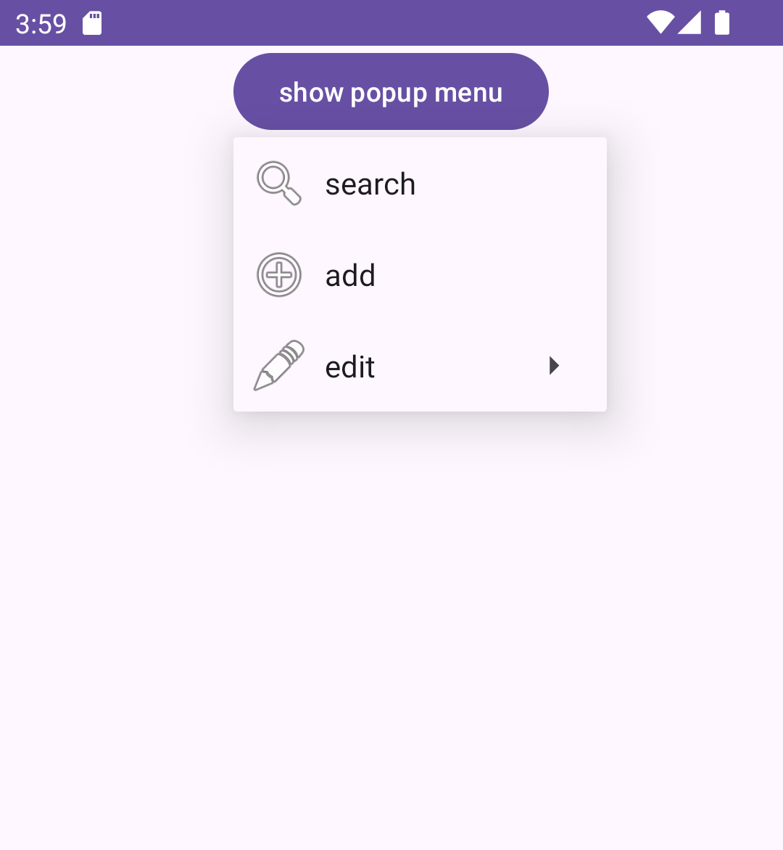

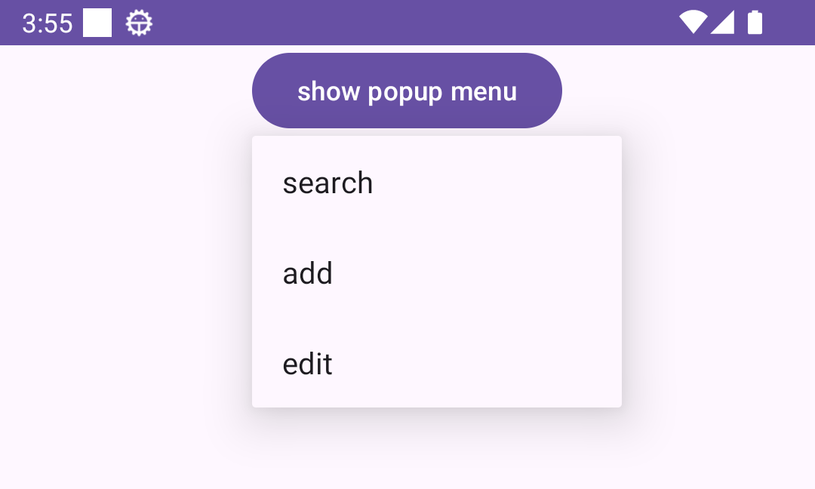
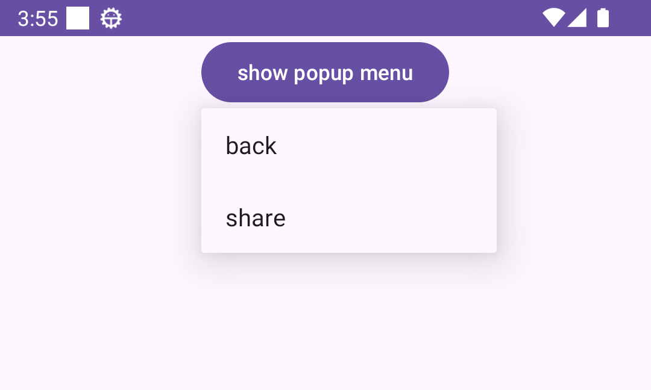
복습
Q. Menu 옵션에서 icon이 보이지 않는 이유
A. API Level 11 이후로 옵션 메뉴에서는 보이지 않도록 기본 설정 setForceShowIcon( )을 통해 icon이 보이게 설정 가능
Q. Submenu에서 뒤로가기 기능이 있는가?
A. 기본적으로 뒤로가기 기능은 존재하지 않음 대신, submenu에서 특정 menu 선택 시, 뒤로가기 기능을 수행하도록 구현 가능
Edit 버튼을 터치하면 sub menu 표시
back 버튼을 터치하면 main menu 표시
Ch9

Slide 3
AttributeSet
XML파일에서 정의된 View의 속성 (Attribute)을 가져오는 데 사용되는 interface
Q. Submenu에서 뒤로가기 기능이 있는가?
A. 기본적으로 뒤로가기 기능은 존재하지 않음 대신, submenu에서 특정 menu 선택 시, 뒤로가기 기능을 수행하도록 구현 가능
Edit 버튼을 터치하면 sub menu 표시
back 버튼을 터치하면 main menu 표시
Ch9

Slide 4
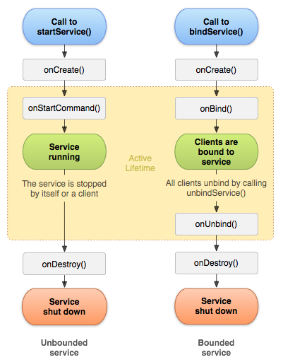
서비스 (Service)
UI 없이 background 에서 실행되는 동작
IPC 기능 구현 가능
Service의 종류
시작 타입 서비스
startService( ) method를 호출하여 시작
Service 시작을 담당한 activity가 소멸되더라도 service는 backgroun에서 계속 실행
서비스 실행을 중지하는 방법 - 해당 activity 가 stopService( ) method를 호출 - Service가 스스로 stopSelf( ) method를 호출
연결 타입 서비스 (Bound Service)
bindService( ) method를 호출하여 시작
Client-Server 모델에서 server 역할을 하는 service
Activity 들로부터 요청을 받고 결과를 보낼 수 있음
한 번에 둘 이상의 activity가 동일한 service에 연결 가능
서비스 실행을 중지하는 방법
연결된 모든 activity가 unbindService( ) method를 호출하여 연결 해제
IPC: InterProcess Communication
Ch11

Slide 5
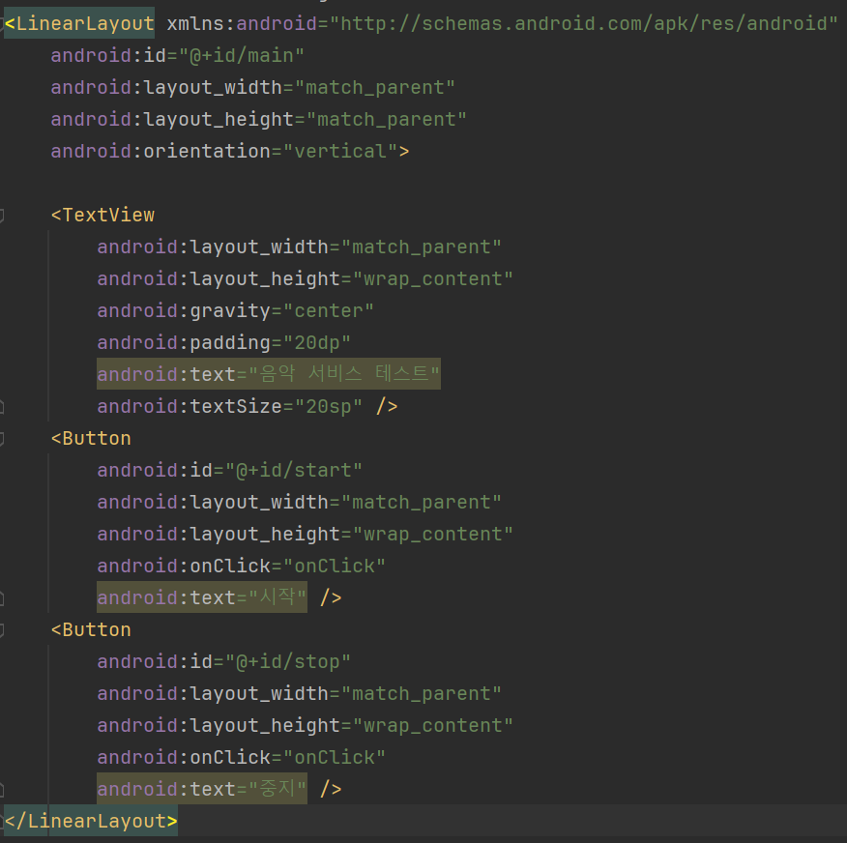
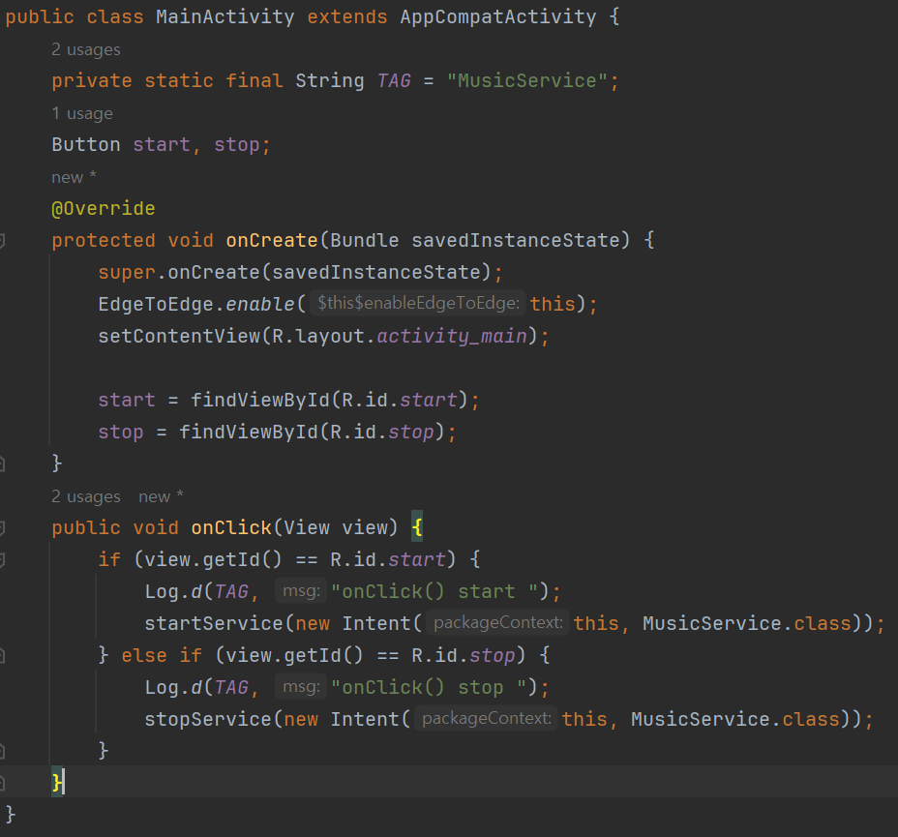
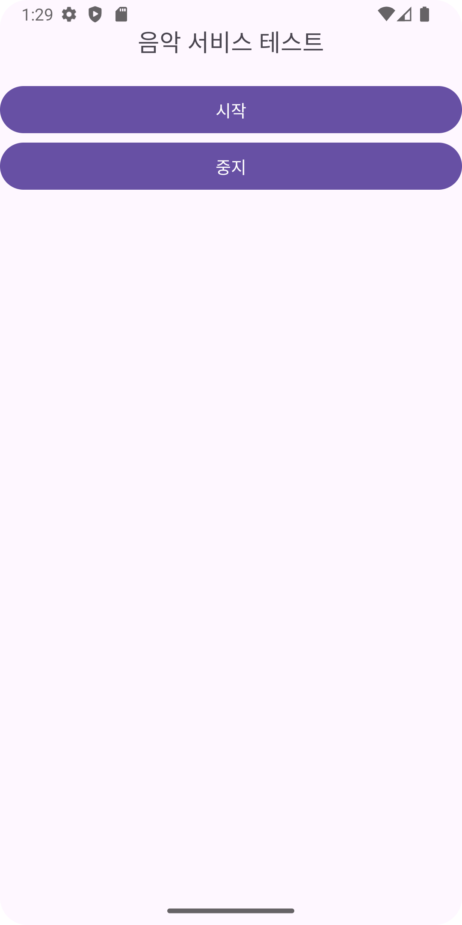
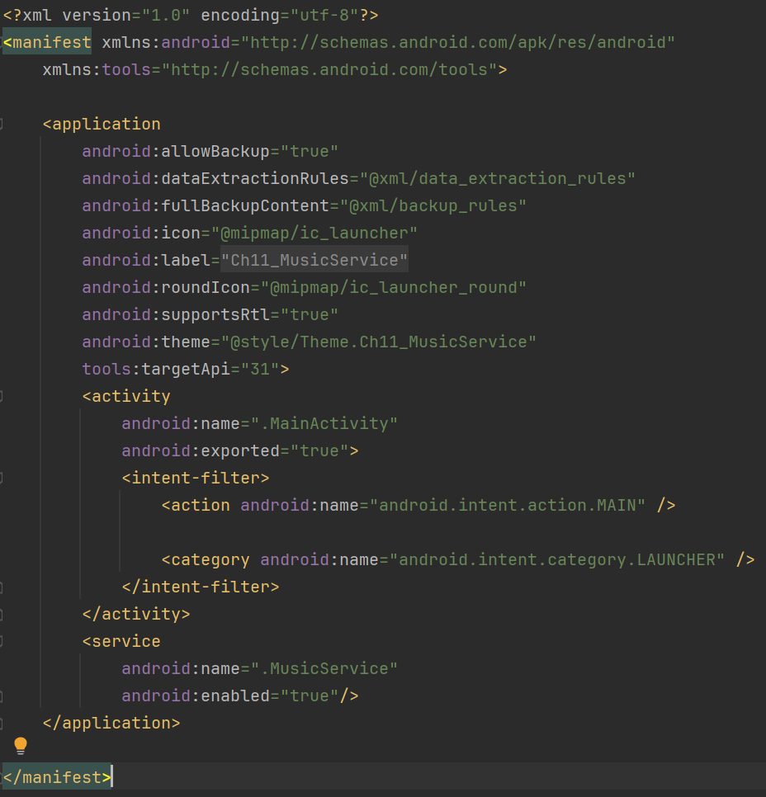
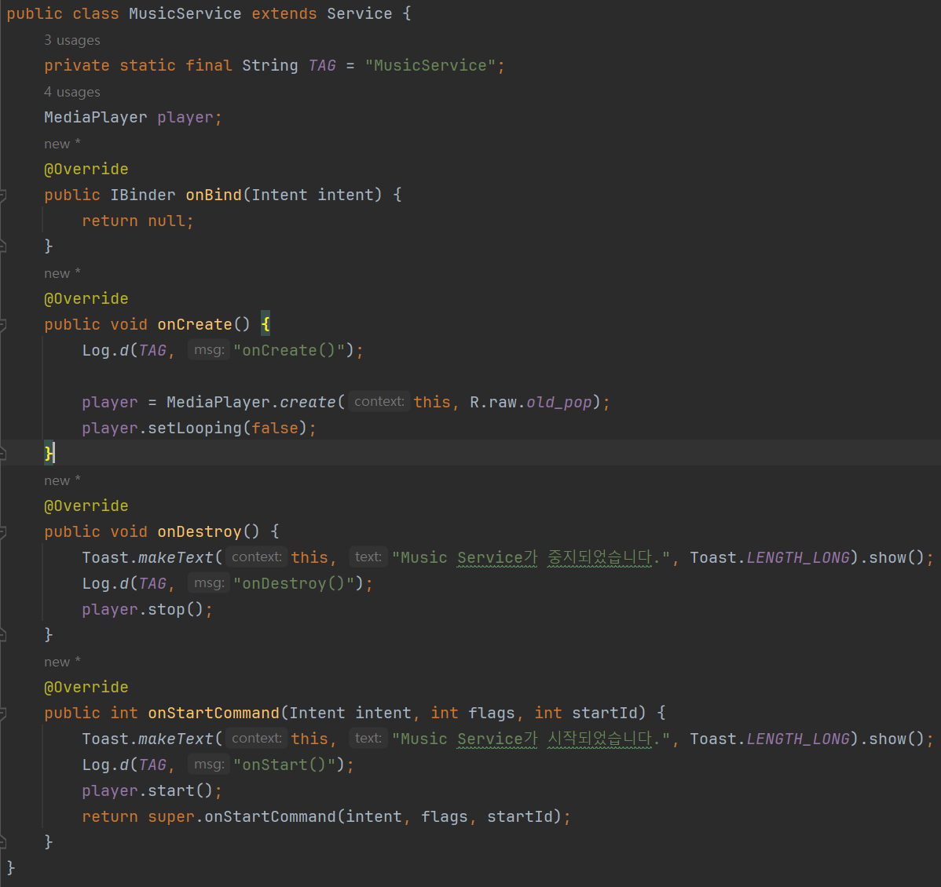
서비스 (Service)
IPC: InterProcess Communication
Ch11

Slide 6
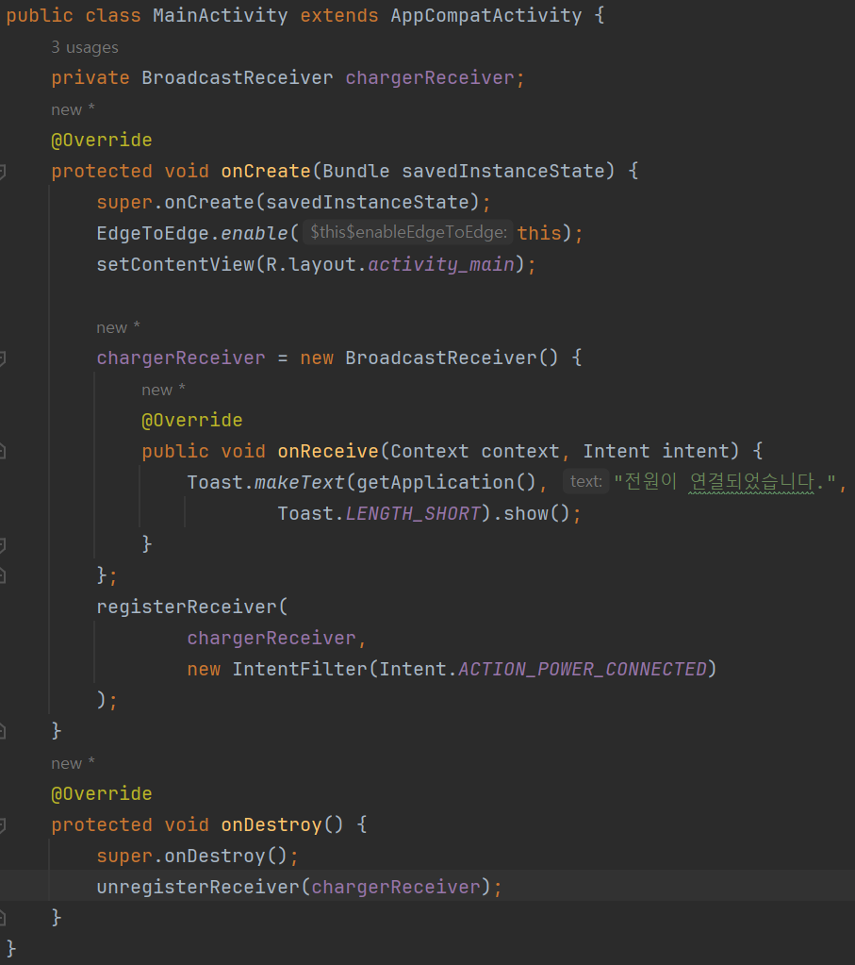
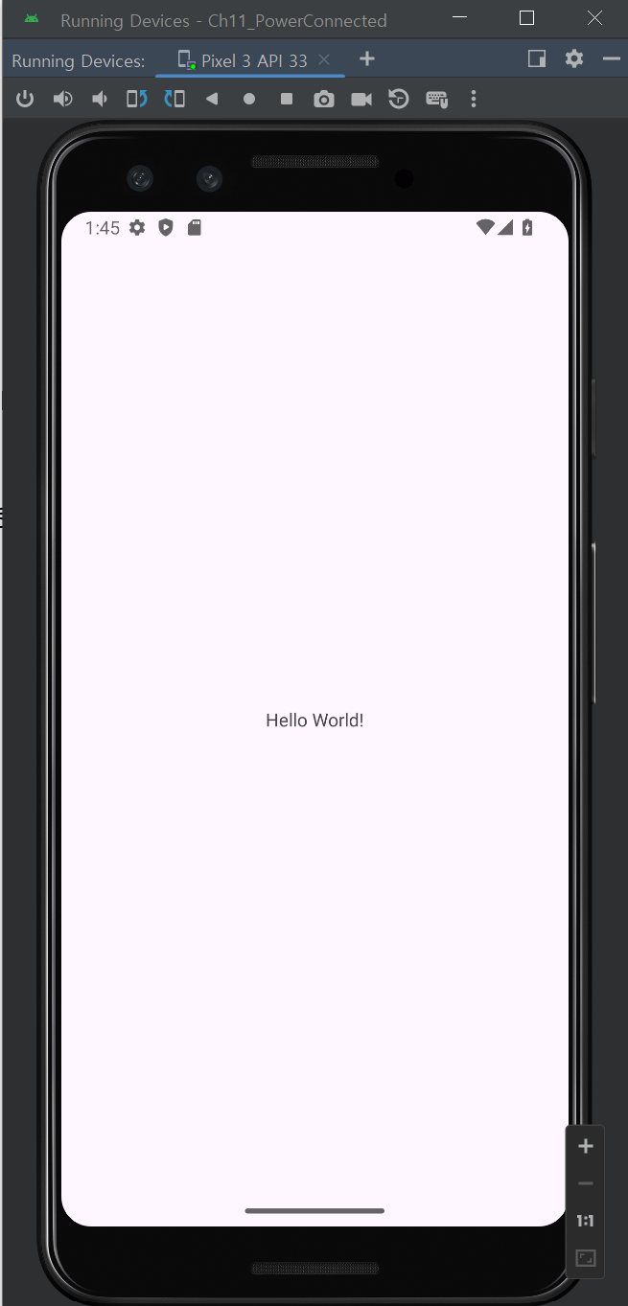
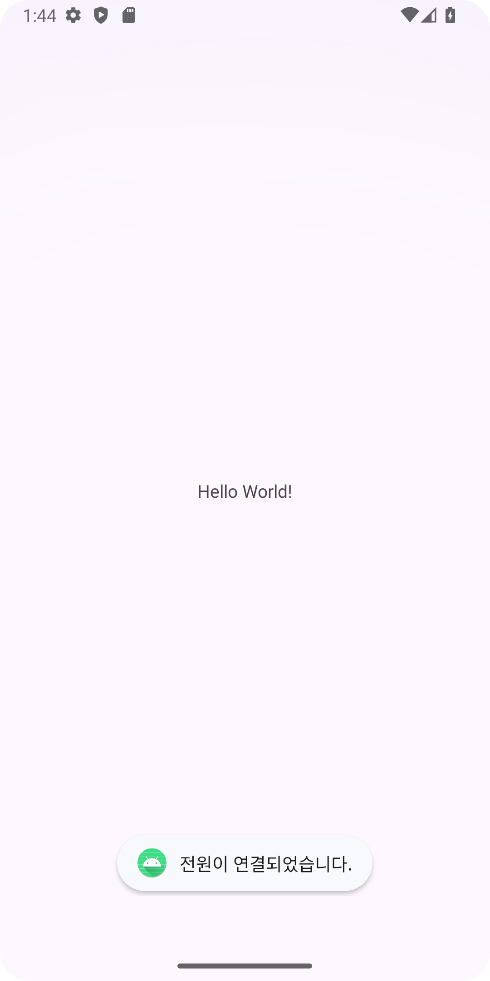
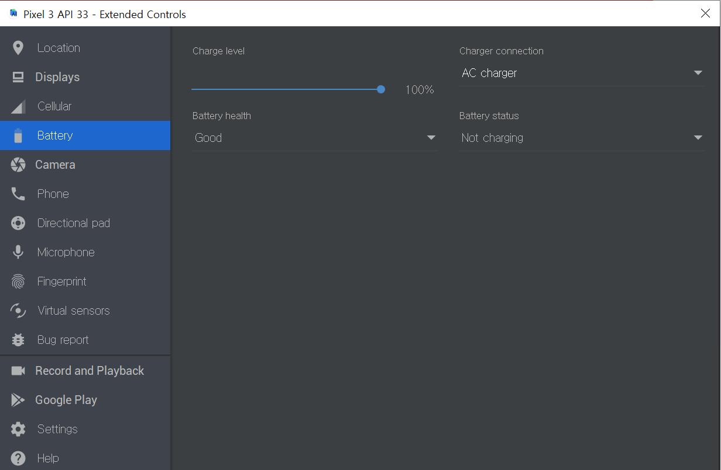
방송 수신자 (Broadcase Receiver)
디자인 패턴 중 “publish-subscribe” 패턴과 유사
App들은 자신에 관심 있는 event를 받겠다고 등록
System은 event가 발생하면 event를 받겠다고 등록한 app들에게 자동으로 방송
필수
Broadcast의 등록 방법
Manifest 파일에서 선언 (최신 버전에서는 동작하지 않음) -> 배터리 소모가 많기 때문 (?)
Java Code에서 동적으로 등록 (최신 버전에서는 해당 방법만 사용 가능)
IPC: InterProcess Communication
Ch11

Slide 7
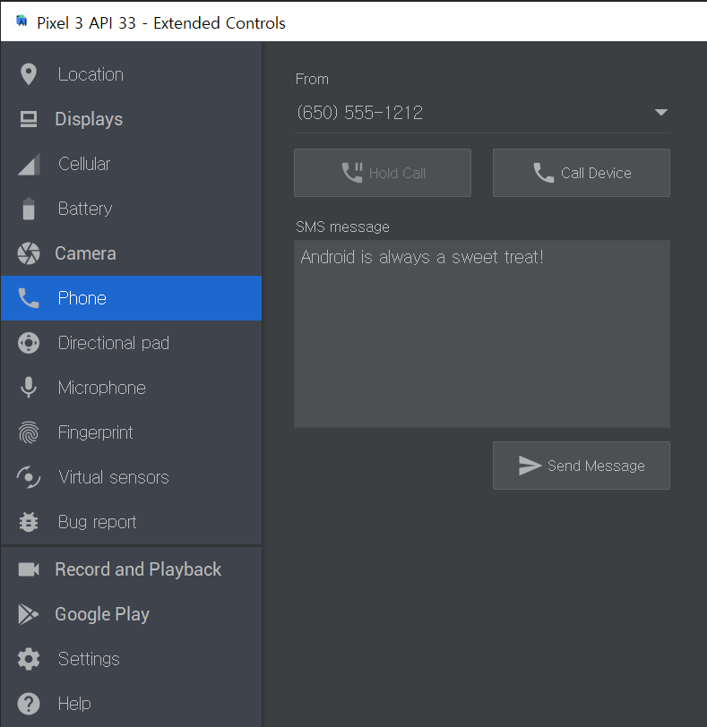
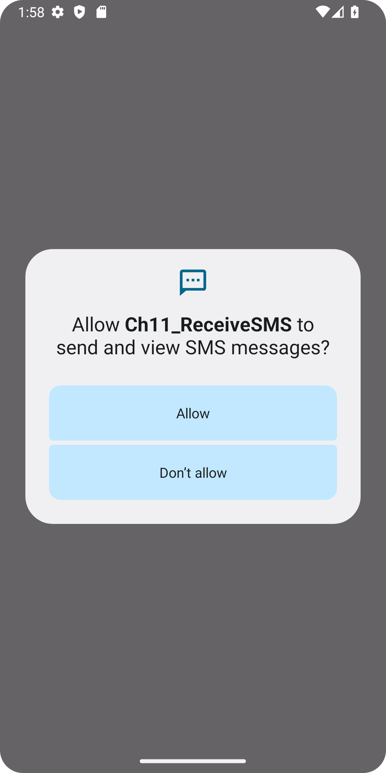
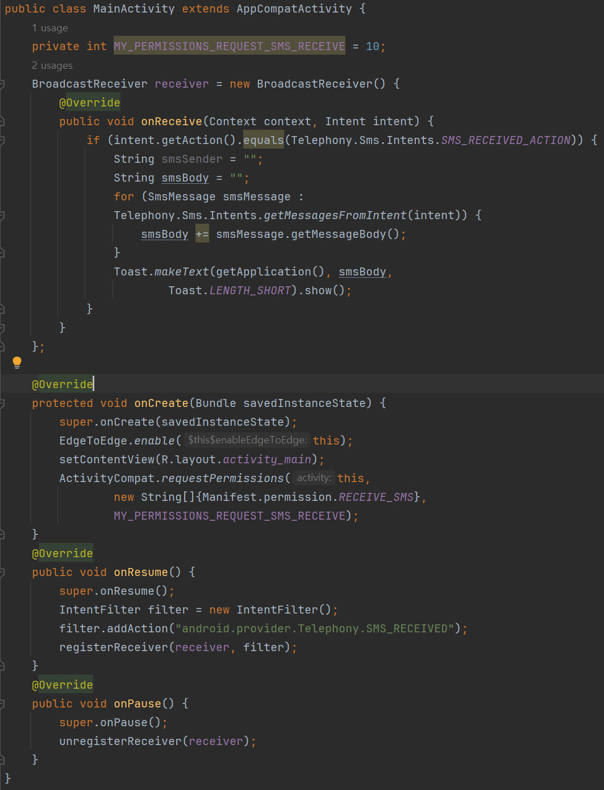
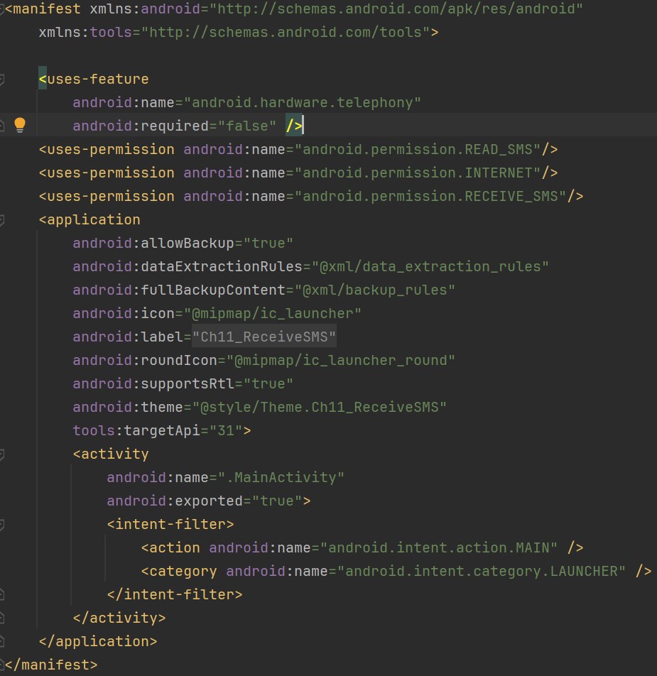
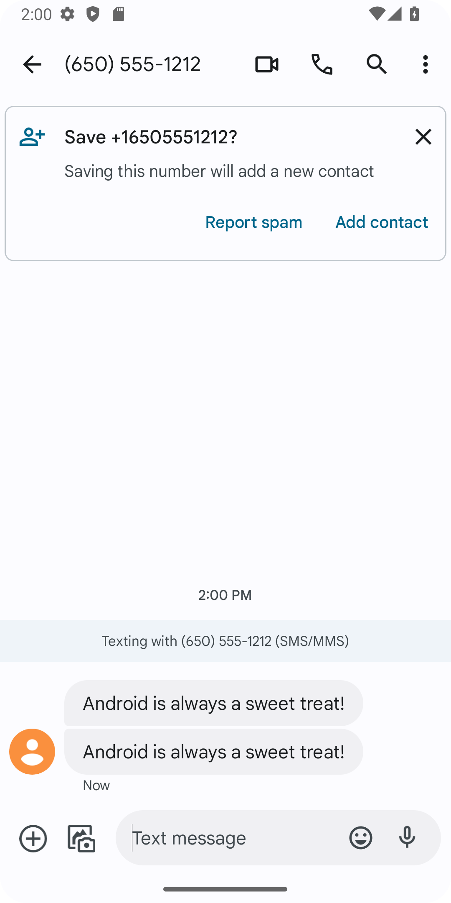
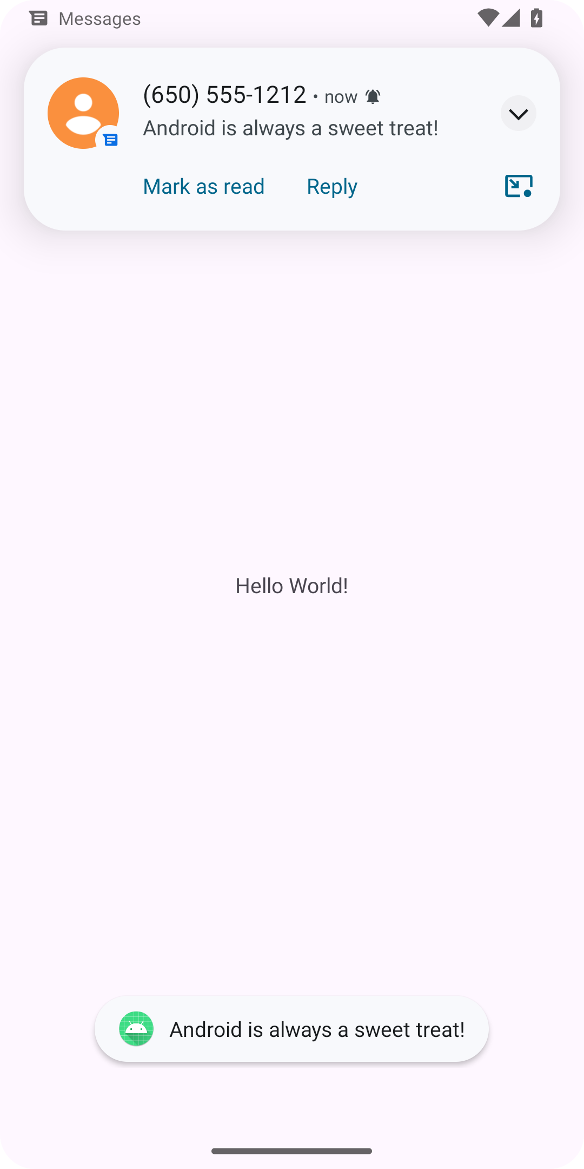
방송 수신자 (Broadcase Receiver)
UI 없이 background 에서 실행되는 동작
IPC 기능 구현 가능
필수
Service의 종류
시작 타입 서비스
연결 타입 서비스 (Bound Service)
IPC: InterProcess Communication
Ch11

Slide 8
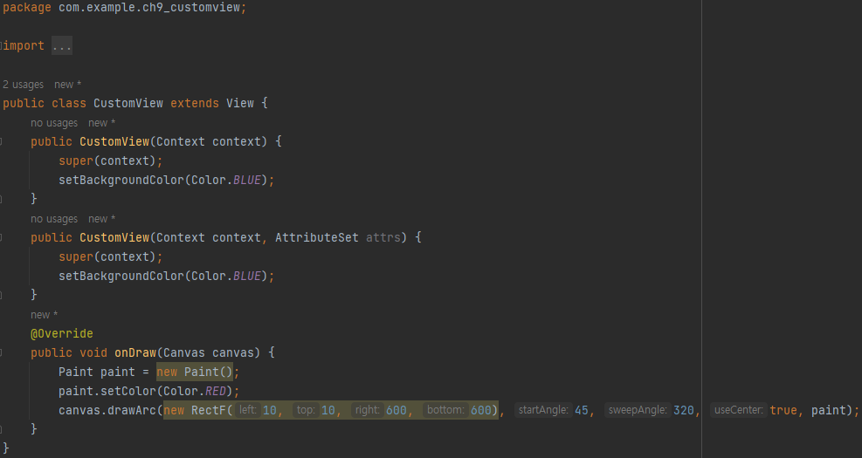

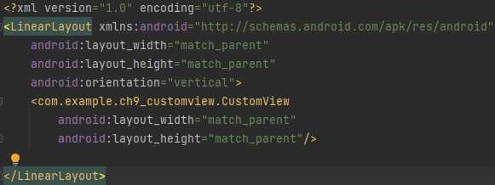
컨텐츠 제공자 (Content Provider)
다른 application에 data를 공급하는 역할
Data 공급을 추상화하여 data 계층과 application 계층을 분리
다른 application이 app data에 안전하게 액세스하여 이를 수정할 수 있도록 허용
필수
- ContentResolver 객체가 ContentProvider에 data를 요청하게 되고 ContentProvider는 요청된 작업을 싱행하고 결과를 반환하는 구조
IPC: InterProcess Communication
Ch11

Slide 9
Data를 저장하는 방법
다른 application에 data를 공급하는 역할
Data 공급을 추상화하여 data 계층과 application 계층을 분리
다른 application이 app data에 안전하게 액세스하여 이를 수정할 수 있도록 허용
필수
저장 공간
내부 저장소 (Internal Storage)
외부 저장소 (External Storage)
IPC: InterProcess Communication
Ch12

Slide 10
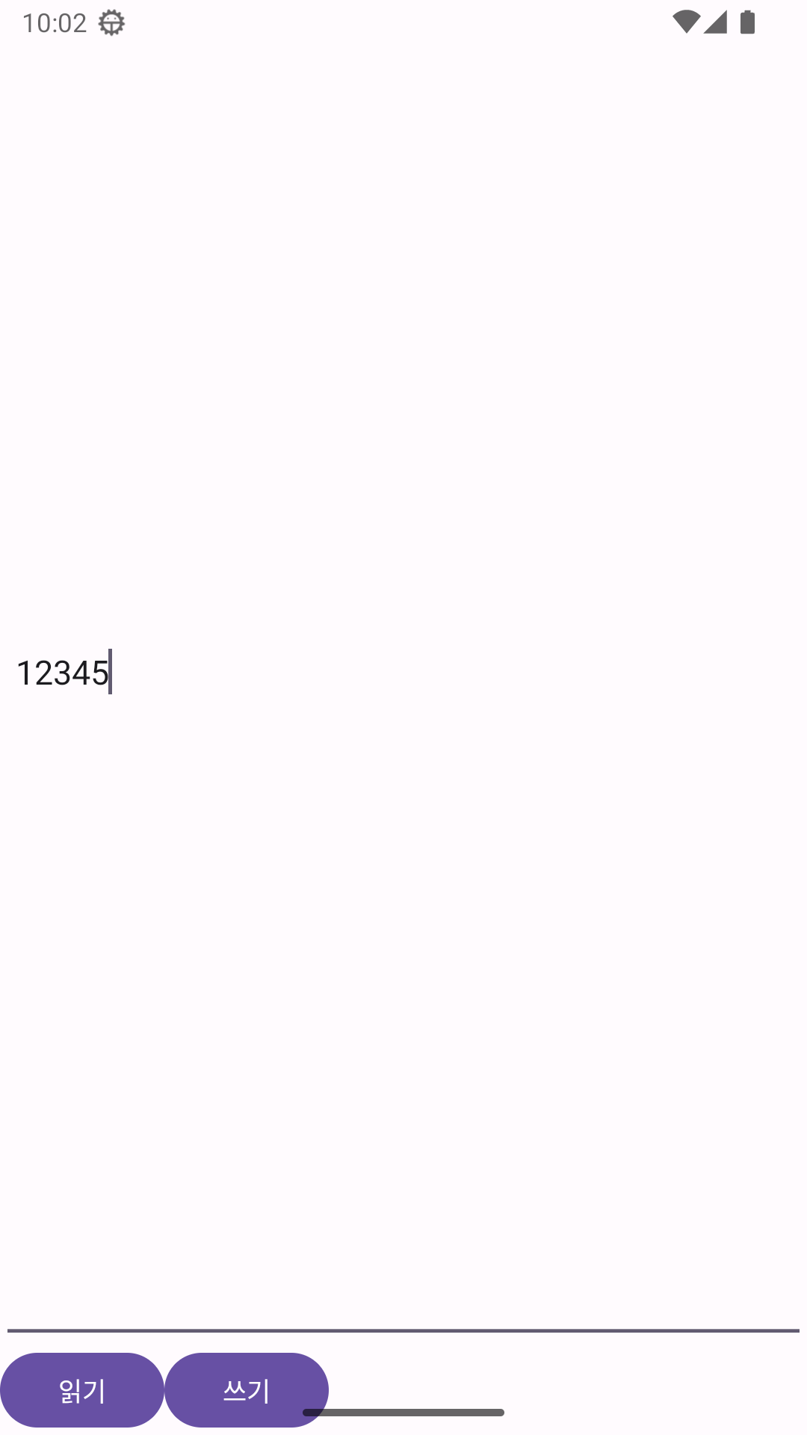
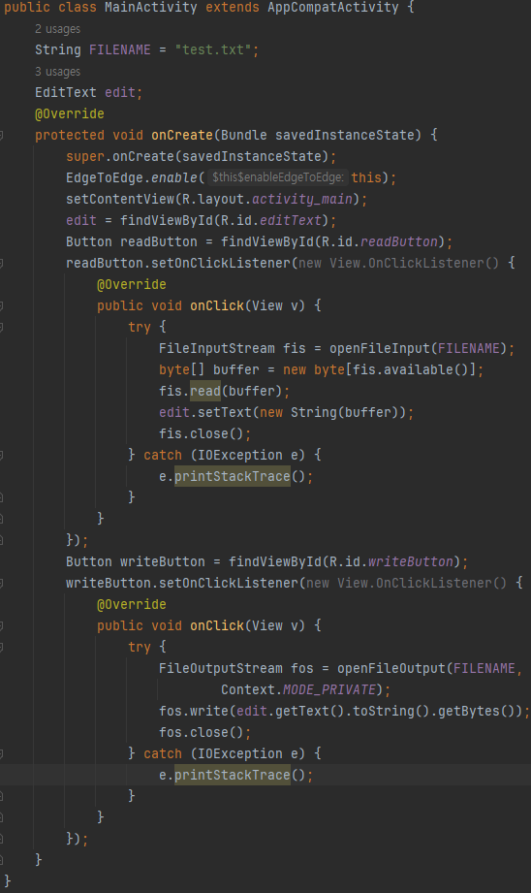
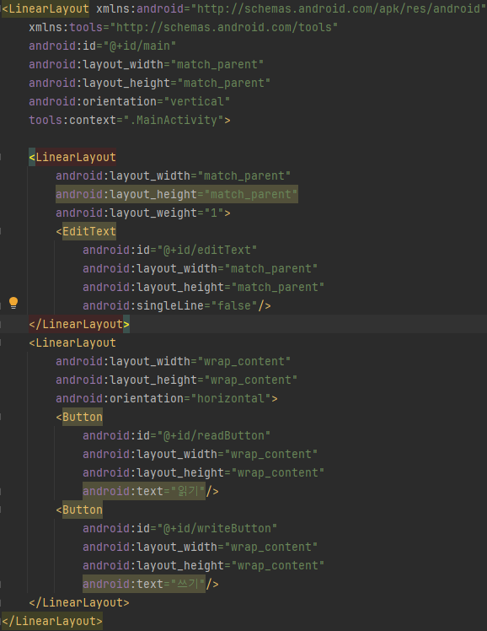


내부 저장소 (Internal Storage)
다른 application에 data를 공급하는 역할
Data 공급을 추상화하여 data 계층과 application 계층을 분리
다른 application이 app data에 안전하게 액세스하여 이를 수정할 수 있도록 허용
필수
IPC: InterProcess Communication
Ch12

Slide 11
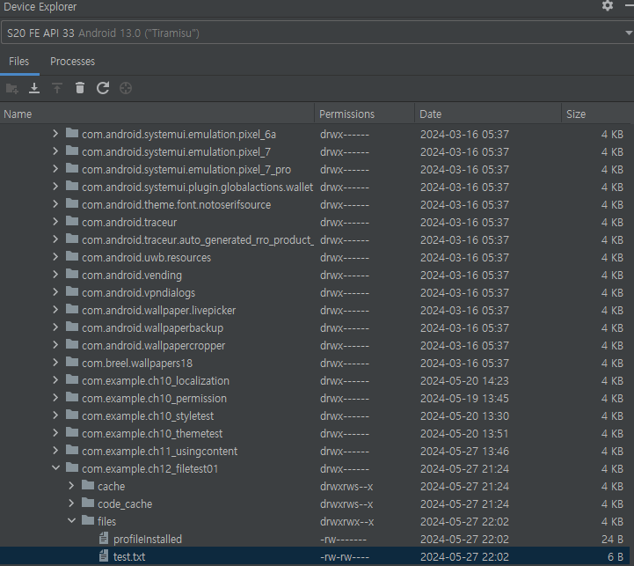
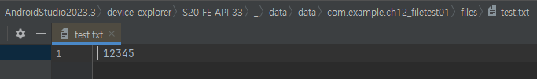
Device File Explorer
data/data/app_name/: 내부 저장소에 저장된 app의 data 파일이 들어있는 위치
sdcard/: 외부 저장소에 저장된 app의 사용자 파일이 들어있는 위치
내부 저장소
외부 저장소
data/data/com.example.ch12_filetest01/files/test.txt
IPC: InterProcess Communication
Ch12

Slide 12
Memo App
다른 application에 data를 공급하는 역할
Data 공급을 추상화하여 data 계층과 application 계층을 분리
다른 application이 app data에 안전하게 액세스하여 이를 수정할 수 있도록 허용
필수
- ContentResolver 객체가 ContentProvider에 data를 요청하게 되고 ContentProvider는 요청된 작업을 싱행하고 결과를 반환하는 구조
IPC: InterProcess Communication
Ch12

Slide 13
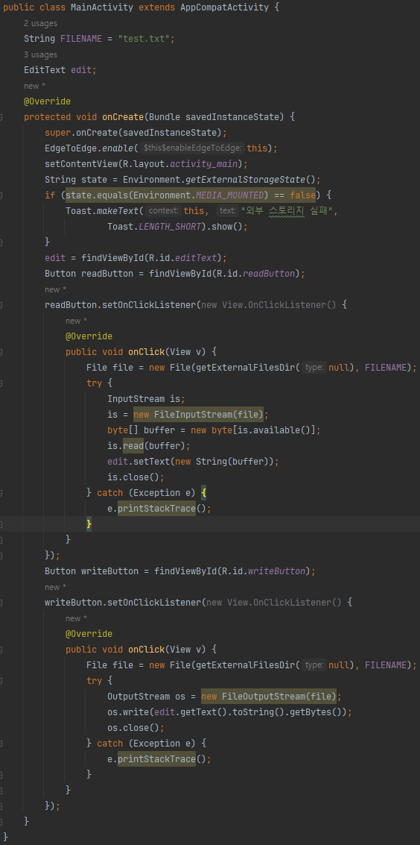


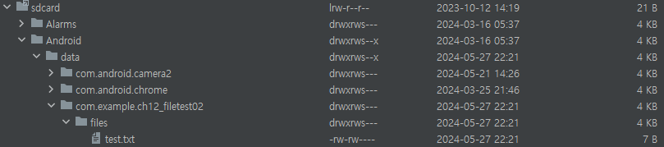

외부 저장소 (External Storage)
일반적으로 착탈이 가능한 SD 카드를 뜻한다.
IPC: InterProcess Communication
Ch12

Slide 14
외부 저장소에 공유 데이터 저장하기
다른 application에 data를 공급하는 역할
Data 공급을 추상화하여 data 계층과 application 계층을 분리
다른 application이 app data에 안전하게 액세스하여 이를 수정할 수 있도록 허용
필수
- ContentResolver 객체가 ContentProvider에 data를 요청하게 되고 ContentProvider는 요청된 작업을 싱행하고 결과를 반환하는 구조
IPC: InterProcess Communication
Ch12

Slide 15
공유 프레퍼런스 (Shared Preferences)
다른 application에 data를 공급하는 역할
Data 공급을 추상화하여 data 계층과 application 계층을 분리
다른 application이 app data에 안전하게 액세스하여 이를 수정할 수 있도록 허용
필수
- ContentResolver 객체가 ContentProvider에 data를 요청하게 되고 ContentProvider는 요청된 작업을 싱행하고 결과를 반환하는 구조
IPC: InterProcess Communication
Ch12

Slide 16
공유 프레퍼런스 (Shared Preferences)
다른 application에 data를 공급하는 역할
Data 공급을 추상화하여 data 계층과 application 계층을 분리
다른 application이 app data에 안전하게 액세스하여 이를 수정할 수 있도록 허용
필수
- ContentResolver 객체가 ContentProvider에 data를 요청하게 되고 ContentProvider는 요청된 작업을 싱행하고 결과를 반환하는 구조
IPC: InterProcess Communication
Ch12

Slide 17
데이터베이스 (Database)
다른 application에 data를 공급하는 역할
Data 공급을 추상화하여 data 계층과 application 계층을 분리
다른 application이 app data에 안전하게 액세스하여 이를 수정할 수 있도록 허용
필수
- ContentResolver 객체가 ContentProvider에 data를 요청하게 되고 ContentProvider는 요청된 작업을 싱행하고 결과를 반환하는 구조
IPC: InterProcess Communication
Ch12

Slide 18
데이터베이스와 어댑터
다른 application에 data를 공급하는 역할
Data 공급을 추상화하여 data 계층과 application 계층을 분리
다른 application이 app data에 안전하게 액세스하여 이를 수정할 수 있도록 허용
필수
- ContentResolver 객체가 ContentProvider에 data를 요청하게 되고 ContentProvider는 요청된 작업을 싱행하고 결과를 반환하는 구조
IPC: InterProcess Communication
Ch12

Slide 19
Reference
adfasdf
Ch11 & 12
Notes:
화면 회전할 때의 activity 로그 확인

